Slide 1
Haxeהשפה - היכרות עם
משלבת בין תכנות מונחה עצמים לתכנות פונקציונלי.
לכל פקודה יש ערך שאותו היא מחזירה- כולל Void
ניתן לקבל פונקציות כפרמטרים לפונקציה.
שימוש נרחב בביטויי למבדה.
Notes:
תכנות פונקציונלי:
היחידה הקטנה היא פונקציה. הפונקציות הן
המשתנים, והפעולה נעשית עי הרכבת פונקציות
דוגמאות לערכי פקודות:
https://code.haxe.org/category/principles/everything-is-an-expression.html

Slide 2
Haxe הקומפיילר - היכרות עם
הקופיילר ניתן להרצה על קבצים בעלי סיומות שונות,
.Haxe שתכנם הוא קוד
ניתן להרצה מתוך טרמינל בתחביר שונה עבור כל סוג קובץ.
Notes:
אפשר להכניס קוד האקס לפרויקט בפייתון וכד'

Slide 3
Haxe היכרות עם השפה -
בדומה לשפות מודרניות אחרות,
כל פעולה או משתנה מוכרח להשתייך למחלקה.
פעולות הרצות ללא יצירת עצם יוגדרו כסטטיות, וכן משתנים הקבועים בכל המחלקה.
.global אין משתנים מסוג
Notes:
כשאין משתנים גלובליים אז יש פחות side-effects

Slide 4
Haxeהיכרות עם השפה -
class T{
static function main(){ trace(main1(),main2());}
static function main1():String{return "1";}
static function main2():String{return "2";}
}
// 1,2

Slide 5
טיפוסים
בשפה שלושה טיפוסים פרימיטיביים, שאינם חלק ממחלקה:
בוליאני, int וכן float(64bit)
הטיפוסים string & char ועוד, הם טיפוסים מורכבים המוגדרים במחלקות.
במחלקות אלו ישנן גם פונקציות שונות הפועלות עליהם, וכן קיימות מחלקות מיוחדות לפעולות נוספות (לרוב סטטיות) על טיפוסים אלו.
ישנן מחלקות ה"מייבאות" טיפוסים משפות אחרות, כמו המחלקה DoubleClass היוצרת עצם Double כפי שהוא מוגדר ב-JAVA.

Slide 6
הגדרת משתנים
בהגדרת משתנה חדש, כל הסוגים מוגדרים ע"י var, בלי לציין את סוג המשתנה.
ניתן לציין את סוג המשתנה לאחר הגדרתו כ- var
חובה לציין את סוג הפרמטרים המתקבלים לפונקציות
ל haxe יש את התכונה של type interference - תכונה זו מתייחסת לאיתור אוטומטי של סוג הנתונים של ביטוי בשפה. (תכונה זו אופיינית לשפות פונקציונליות )
דוגמא: נוכל להגדיר var s = new Student();
בלי הצורך לציין בהתחלה ש S הוא מסוג Student
Notes:
:Enumהגדרת
algebraic data type
This type is compatible with all enum types. At compile-time, Enum<T> can be seen as the common base type of all enum types. However, this relation is not reflected in generated code.

Slide 7
הגדרת משתנים
לשפה haxe מערכת סטטית.
עם זאת, ניתן להקצות ערכים דינאמיים, אך יש לכך חסרונות.
מנגנון חזק- לא ניתן לבצע המרה מרומזת.
דוגמא:
עבור הקוד:
var d:Dynamic = 1; d.foo();
נקבל שגיאה בזמן ריצה בעוד שאם נעשה את אותו הדבר בצורה סטטית תהיה לנו שגיאה בזמן קומפילציה. בדיקת טעויות לפני הריצה זה יתרון עצום, זה אחד הדברים הבסיסיים בנושא של אמינות.
לשפה סטטית יש יתרון של אמינות ומהירות זמן ריצה.
Notes:
ניתן להגמיש את המנגנון להמרה מרומזת במידת הצורך.

Slide 8
מבני נתונים
מערך – גישה ע"י אינדקס
רשימה
מפה- גישה ע"י מפתח או ערך (מילון)
ניתן להשתמש בכל מבני הנתונים כתור או מחסנית, וכן כמו במבני הנתונים האחרים- במערך כמו במפה ובמפה כמו ברשימה וכד'.
יוצאת מן הכלל- רשימה, שלא מאפשרת גישה בעזרת אינדקס.

Slide 9
קריטריונים להערכת שפות: קריאות ReadAbility
רוב השפה מתנהגת כמו השפות מונחות העצמים הרגילות, כך שניתן להבין בקלות
השפה מאפשרת לשלב שפות נוספות בתוכה, מה שמקל על מי שרגיל לשפות אחרות
המשמעות של המילים השמורות היא כמו בשפות המוכרות.
מכיוון שהשפה פונקציונאלית, ניתן לכתוב פונקציות מורכבות עם מינימום משתנים זמניים
←(הדעות עדיין חלוקות, לי נראה שהצורה הפונקציונלית יותר ברורה אבל ליקר פחות).
ישנן פונקציות שלא מוגדרות עבור מקרים מסויימים.
דוגמאות: אם לא מוגדר כיצד להדפיס טיפוס, יודפס שם המחלקה.
var f=new R(); trace(f);//R

Slide 10
קריטריונים להערכת שפות : אורטוגונליות
ישנן פונקציות שלא מוגדרות עבור מקרים מסויימים
בגלל שכל פעולה מחזירה ערך, קל לדעת מה יוחזר מהרכבת פונקציות
לא מאפשרת גמישות בסוגי ארגומנטים או בשמות דומים למשתנים אחרים, גם אם מסוגים שונים.
לא מתאפשרת דריסה של פונקציות באותו שטח- רק פונקציות של מחלקת אב
לא מאפשרת שימוש בפוינטרים.
אין משתנים גלובליים, כך שיש sides effects מינימליים- רק בגבולות המחלקה.

Slide 11
קריטריונים להערכת שפות: כתיבות Wirteability
לא קיימים קיצורים כמו i++ , מה שמאריך את הכתיבה.
עם זאת, לא צריך להגדיר סוגי משתנים, ותפעול עצמים מורכבים הוא נוח ופשוט יותר מב C#
לולאות שונות- לולאתfor היא איטרטור, ו- while היא לולאת זקיף.
אין צורך במשתני עזר וניתן להשתמש בפקודה כפרמטר לפונקציה, מה שמקל את הכתיבה השותפת- אפשר לכתוב “מבחוץ פנימה” וזה ממש מסתדר עם זרם החשיבה.

Slide 12
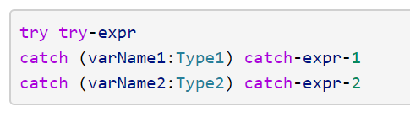
קריטריונים להערכת שפות: אמינות
יש מחלקה המטפלת ב exeption
יש מנגנון של try & catch
ישנם מספר סוגי חריגות המוגדרות בשפה, ובכל טיפוס מוגדרות חריגות משלו.
כמובן קיים מנגנון throw
ניתן לתפוס חריגות המוגדרות בספריה haxe.exeption ובספריות ייעודיות נוספות
בביטוי ה- TRY ניתן לבדוק: ערך מסויים עבור משתנה מסויים, סוג המשתנה, שגיאה המוגדרת בספרייה.
יש מנגנונים למניעת בעיות, כמוsafty null בדיקה שאובייקט הוא ריק באמת, ולא רק המצביע אליו
השפה סטטית מה שמוסיף לאמינותה.

Slide 13
קריטריונים להערכת שפות: עלות
תכנות - קל ללמוד את השפה בגלל שהיא קריאה וכתיבה מאוד.
קימפול- ניתן להשתמש בקומפיילר בלבד, אבל אז אין התראות על שגיאות כתיב ותחביר ונאלצים לקמפל שוב ושוב כדי למצוא שגיאות נוסך סוגר מיותר- מה שמקשה על תהליך ההרצה ומאריך את הזמן.
סביבת העבודה- ישנה סביבת עבודה המתאימה במיוחד לשפה, אך ייחודה של השפה הוא בכך שניתן להריץ אותה כמעט על כל סביבה מוכרת. אנחנו השתמשנו בויזואל סטודיו קוד, אבל ניתן להשתמש גם באקליפס ועוד.
תחזוקה- הכל קוד פתוח, אם רוצים לשנות או להוסיף ניתן לעשות זאת. כמו כן קיימות פקודות ל”הוצאת” פונקציות מהגיטהאב ושימוש בהן, כך שהשפה תמיד מתרחבת.
השפה סטטית ולכן רצה במהירות עם מעט שגיאות

Slide 14
קריטריונים להערכת שפות: ניידות
השפה ניידת מבחינת ה Sorce-code- ניתנת להרצה מסביבות עבודה שונות.
הקומפיילר יפעל מתוך מרחב ענק של פלטפורמות מוכרות.
בשפה אחרת, לדוגמה:

Slide 15
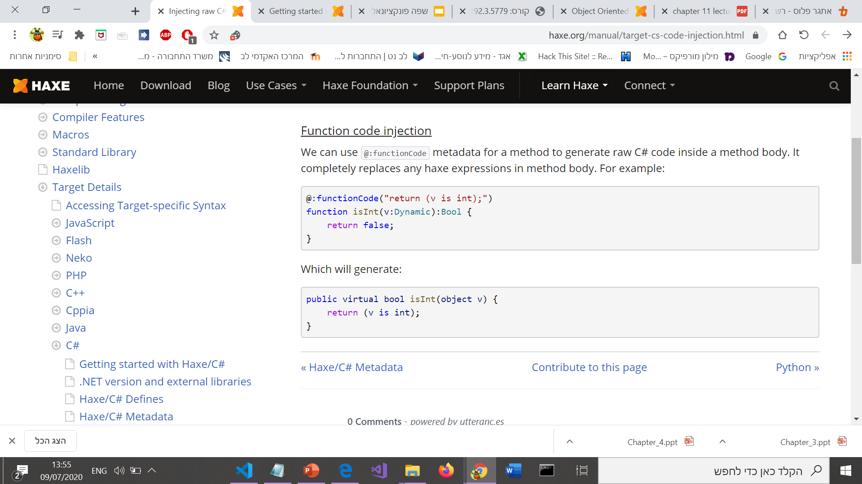
קריטריונים להערכת שפות: ניידות
השפה תומכת בפקודות משפות אחרות, כלומר- ניתן להשתמש בקוד בשפה אחרת כמו js בתוך מחרוזת, והקומפיילר ידע להפוך את זה ל JavaScript
ניתן להשתמש בתגיות המגדירות לקומפיילר להפוך קוד Haxe לקוד
בשפה אחרת, לדוגמה:
כמו כן, ניתן להוריד את הקומפיילר ולהריץ קוד haxe
בכל פלטפורמה, כולל מתוך C# או כל שפה מוכרת אחרת.

Slide 16
קריטריונים להערכת שפות: Generaloty
ניתן להשתמש בשפה לטיפול בסוגים שונים של קבצים, ולמטרות שונות, כמו גרפיקה, אירועים ותכנות לאינטרנט.
יש הרבה מחלקות שנכתבו בגיטהאב,וניתנות להרצה בשורת קוד אחת, אבל בסך הכל אוסף המחלקות שהקומפיילר מכיר באופן אוטומטי מוגדר היטב- סופי, ומטפל במסגרת בינונית של דברים
ניתן להשתמש בשפה ובקומפיילר בהמון פלטפורמות מקובלות.

Slide 17
קריטריונים להערכת שפות: מוגדרת היטב
ישנם דברים לא מוגדרים בשפה, כמו ערך חזרה של פונקציה במקרים מסויימים.
לדוגמה, בפונקציה הבאה:
Static endsWith(s:String, end:String):Bool
Tells if the string s ends with the string end.
If end is null, the result is unspecified.
If end is the empty String "", the result is true.
לא מוגדר מה יהיה הערך שיחזור מהפונקציה במקרה שנשאל "האם המחרוזת נגמרת ב"?null -

Slide 18
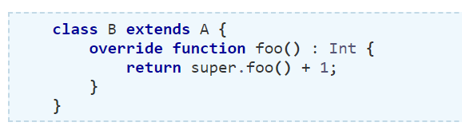
תכנות מונחה עצמים - OOP
כאמור, הקוד בשפה נכתב אך ורק בתוך מחלקות, וכאשר רוצים לכתוב פונקציה שתרוץ מעצמה- משתמשים במנגנון ה static
פונקציה סטטית לא יכולה לקרוא לפונקציה שאינה סטטית.
יצירת מחלקה של עצמים תיהיה ע”י פונקציית קונסטרקטור בשם new
ירושה- ע”י המילה extend
עם זאת, כאשר משתמשים במחלקה כטיפוס למבנה נתונים אין צורך בקונסטרקטור עבור כל עצם במבנה.
שימוש בעצמים ומחלקות- בדיוק כמו ב- C# ו-JAVA

